Slide 1
lattice design of pretzel
WU jin, GENG huiping, ZHANG yuan

Slide 2
主要工作
修正lattice一些小bug，增加对sext的极性要求（之前的版本有极性颠倒的情况）；
增加对称性要求，先是重新设计了长短直线段，变成了完全对称（不符合要求），后把1/8环的匹配改为1/4环的匹配，尽可能满足周期解。

Slide 3
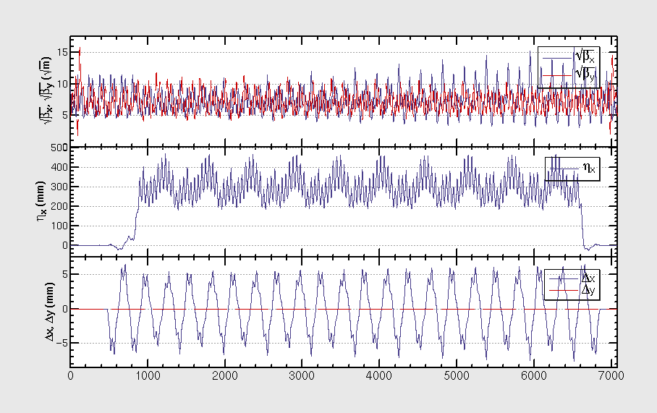
oringsp（修正极性）

Slide 4
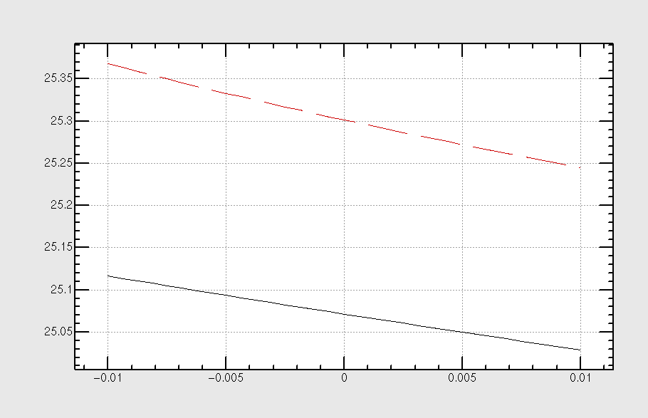
1/8环色品
无法校正！

Slide 5
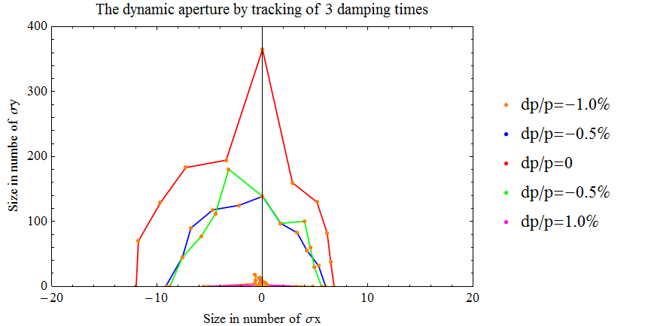
DA
得到的孔径没有±1.0%！

Slide 6
Oringsp
arc
10*FODO12: 20
DISP: 0.333 (2*FODO2)
STRSP1(2): 2.333(13*FODO2)
STRSP1
-DISP
10*FODO12
DISP
STRSP2
tune:
中间加入轨道、色散，Twiss值等条件，以满足对称性要求。
qringsp=Join[oringsp,-oringsp]

Slide 7
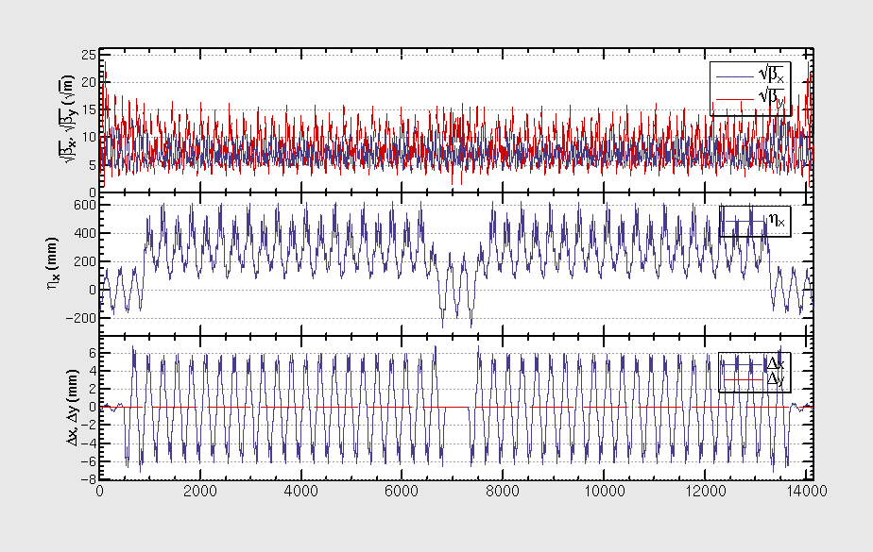
beta/轨道/色散 of qringsp

Slide 8
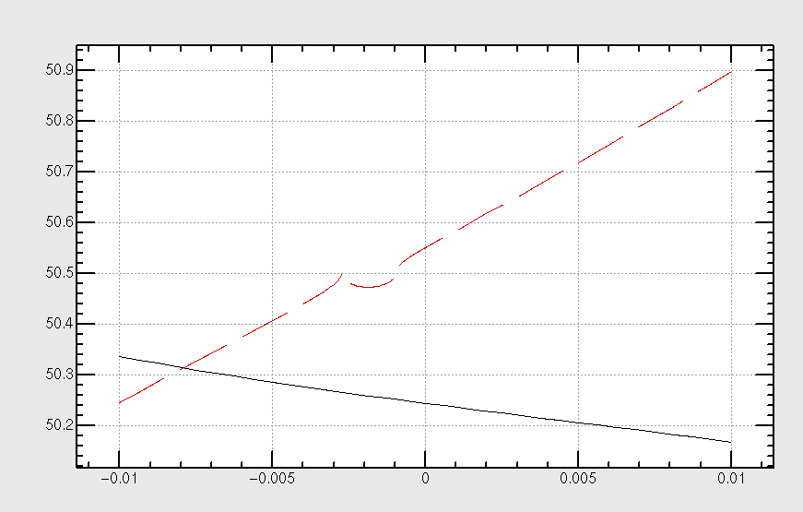
qringsp色品

Slide 9
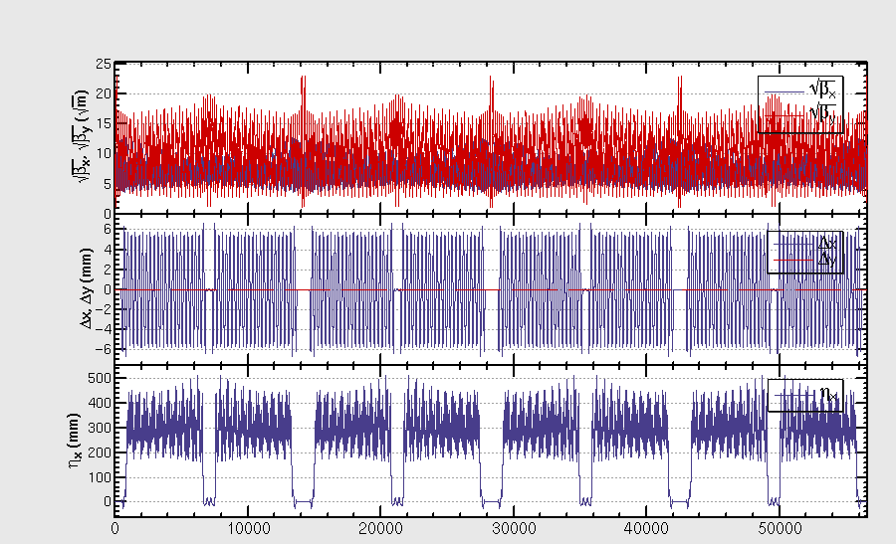
全环beta/轨道/色散

Slide 10
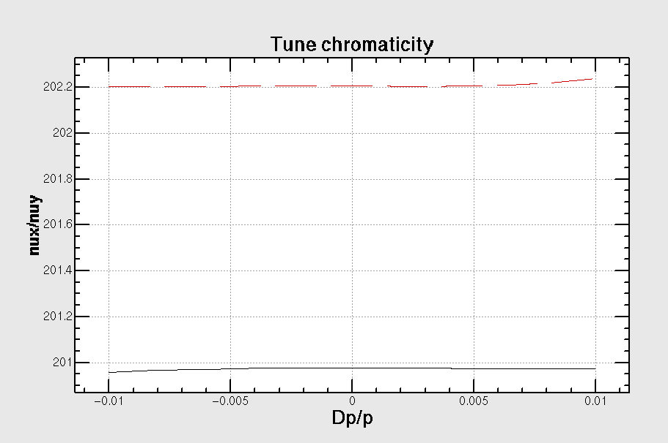
全环色品

Slide 11
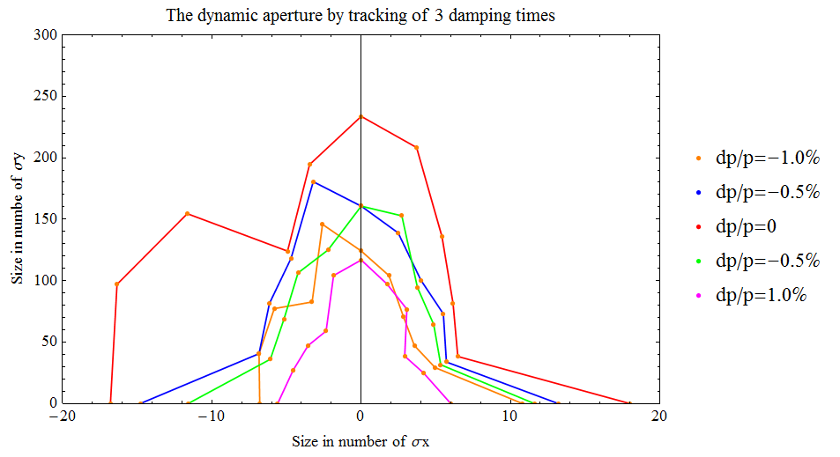
DA

